Slide 1
het godsdiensthoekje
In een godsdiensthoekje proberen mensen een bepaalde ervaring van het leven, een aanvoelen van God, een beleving van geloofsverhalen … op te roepen en uit te drukken. Hier werden een aantal godsdiensthoekjes ter inspiratie gebundeld, met de ervaring die men wil meegeven. Mogelijks roepen ze ook andere ervaringen op. Hopelijk zijn ze vooral een smaakmaker.

Slide 2
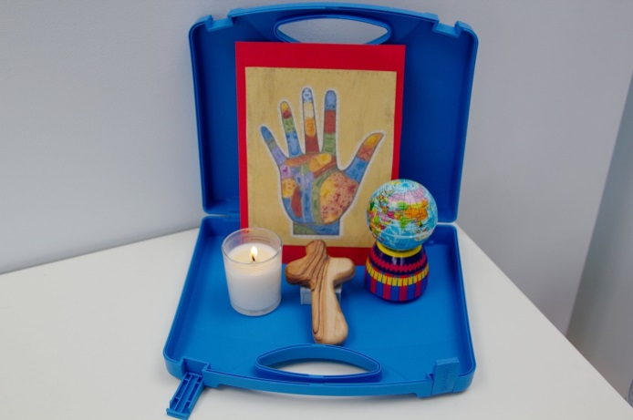
ervaren dat iemand/Iemand met je mee op weg gaat

Slide 3
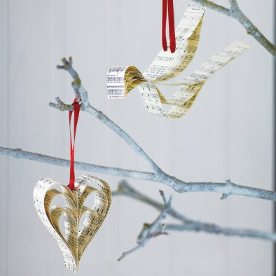
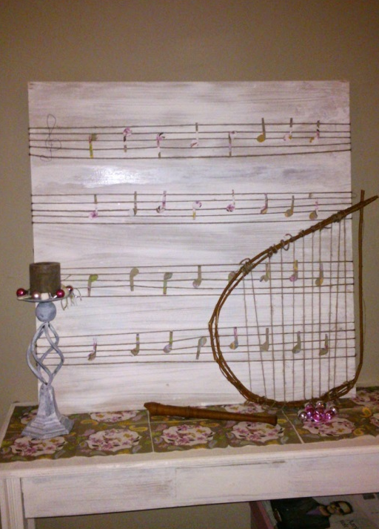
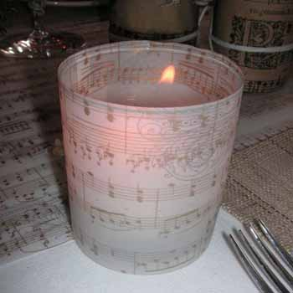
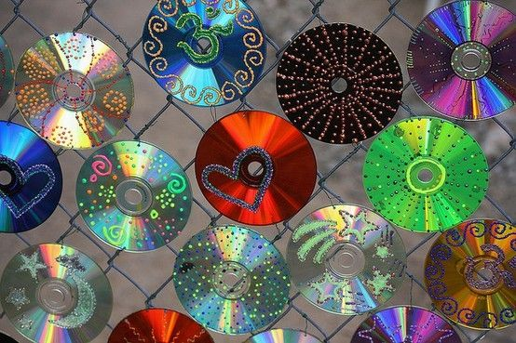
via muziek tot rust komen, dichter bij jezelf komen en misschien dichter bij God …

Slide 4
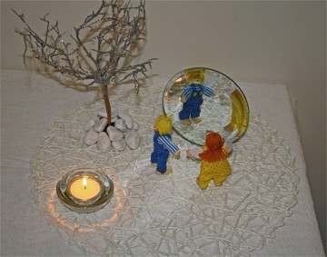
ontdekken dat christenen geloven dat je in jezelf en in de ander Jezus/God kunt zien

Slide 5
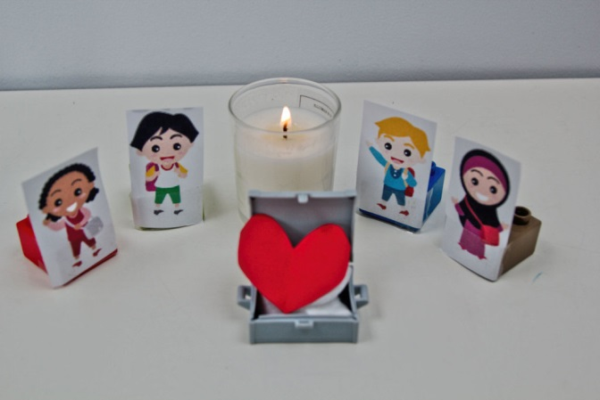
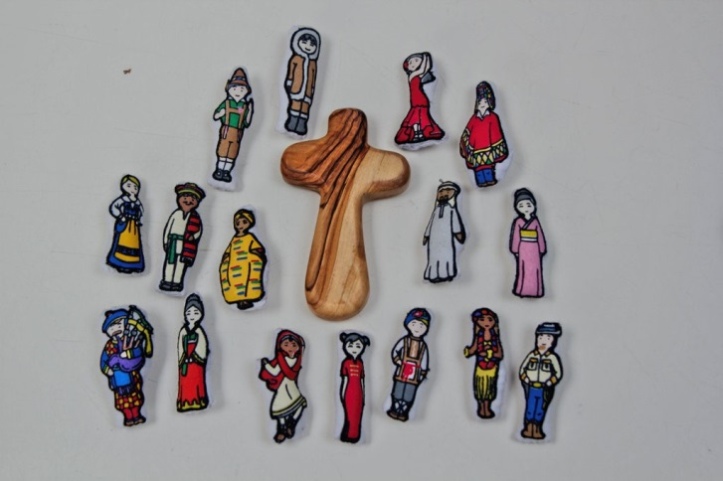
ontdekken dat christenen geloven dat God mensen bij elkaar brengt

Slide 6
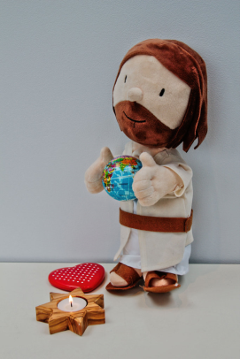
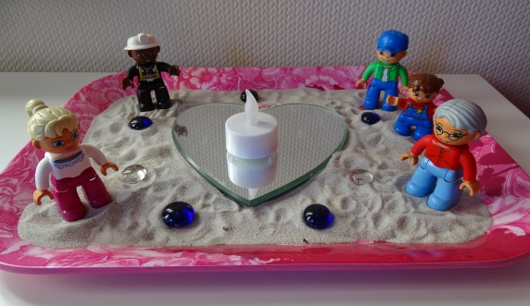
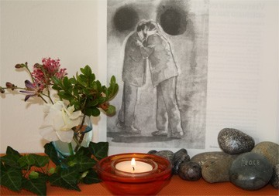
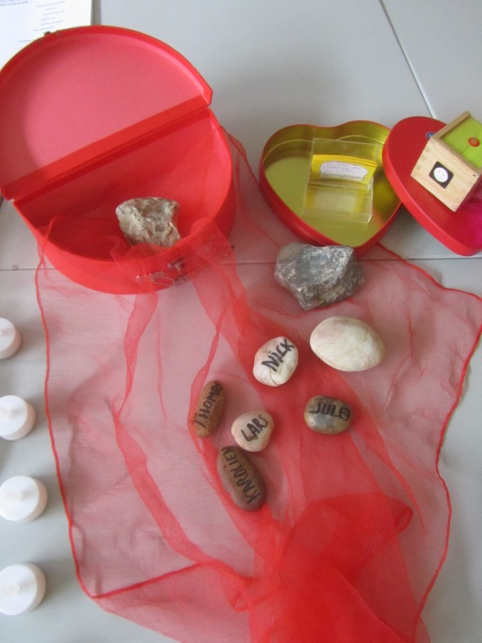
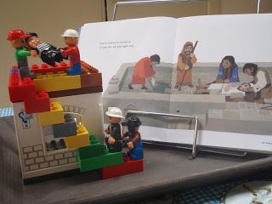
ontdekken dat christenen geloven dat God mensen bij elkaar brengt

Slide 7
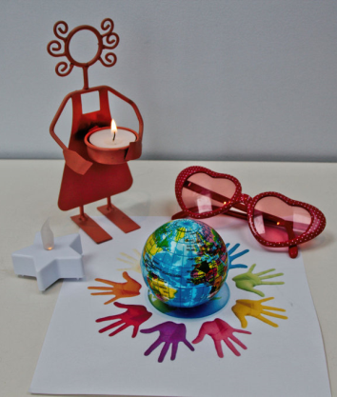
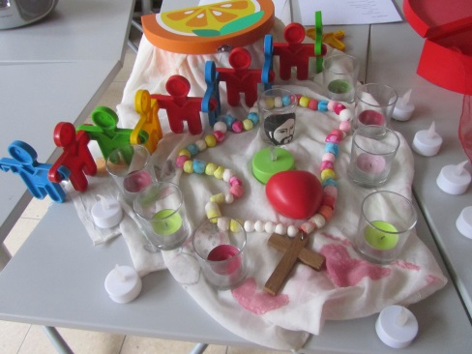
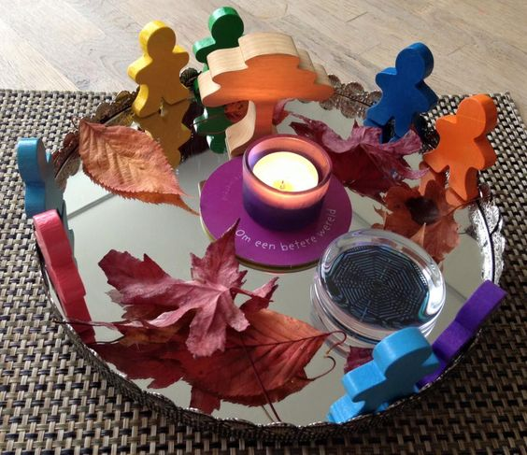
ontdekken dat christenen geloven dat God mensen bij elkaar brengt

Slide 8
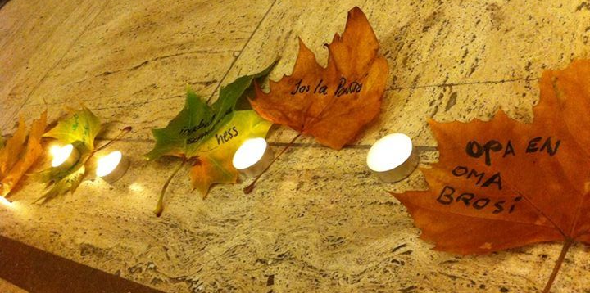
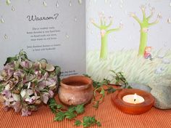
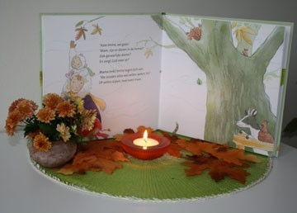
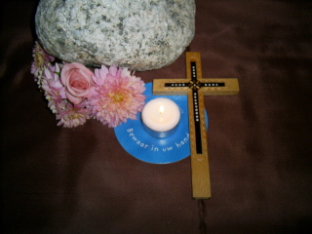
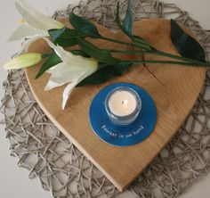
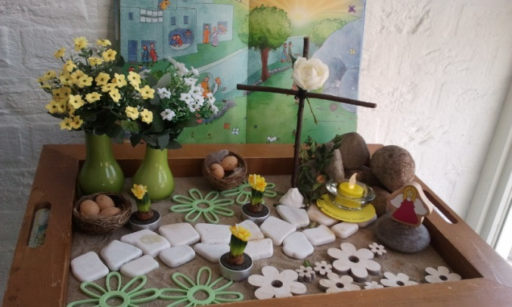
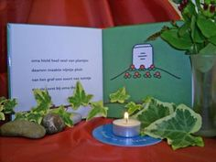
ontdekken dat christenen geloven dat mensen verder leven bij God

Slide 9
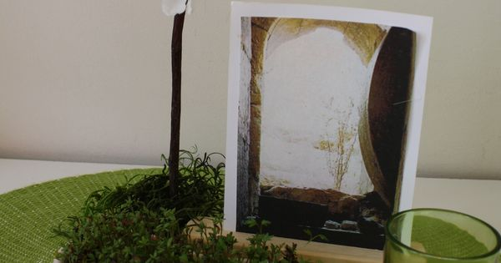
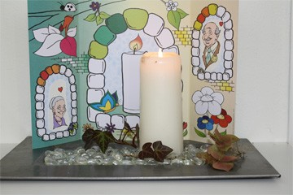
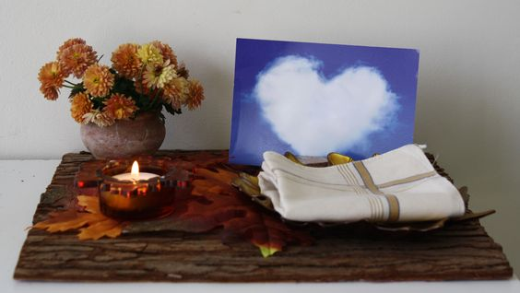
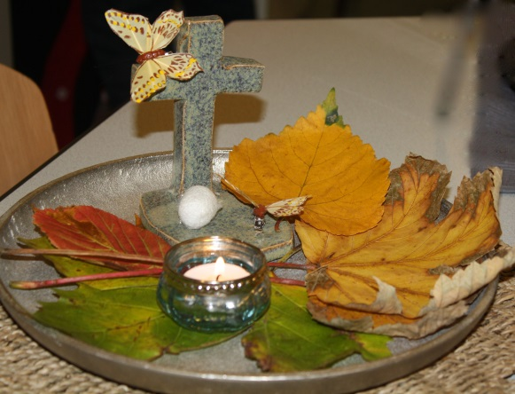
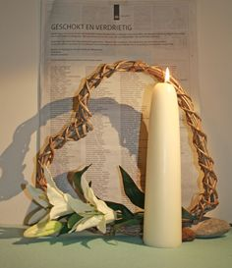
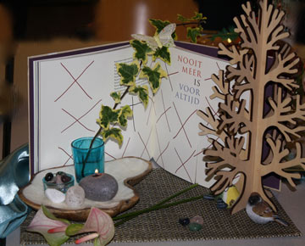
ontdekken dat christenen geloven dat mensen verder leven bij God

Slide 10
ontdekken dat christenen geloven in verrijzenis (Kruis wordt levensboom.)

Slide 11
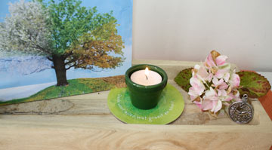
ontdekken dat christenen geloven dat God (nieuw) leven is/geeft

Slide 12
ontdekken dat christenen geloven dat God Vader is van alle mensen en dat alle mensen dus broers en zussen zijn

Slide 13
ontdekken hoe Jezus mensen over God vertelt

Slide 14
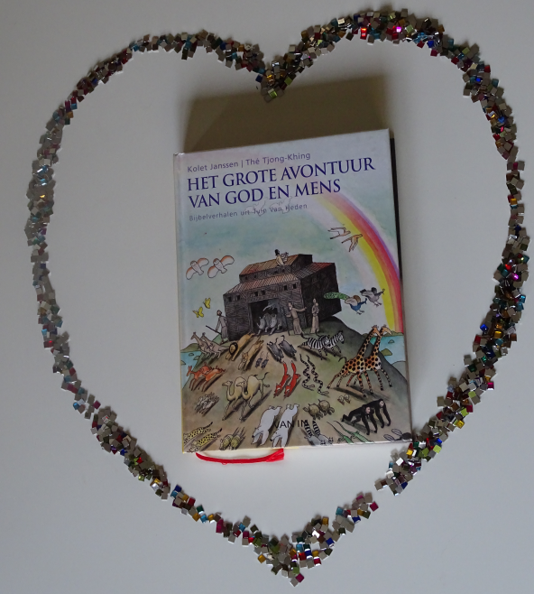
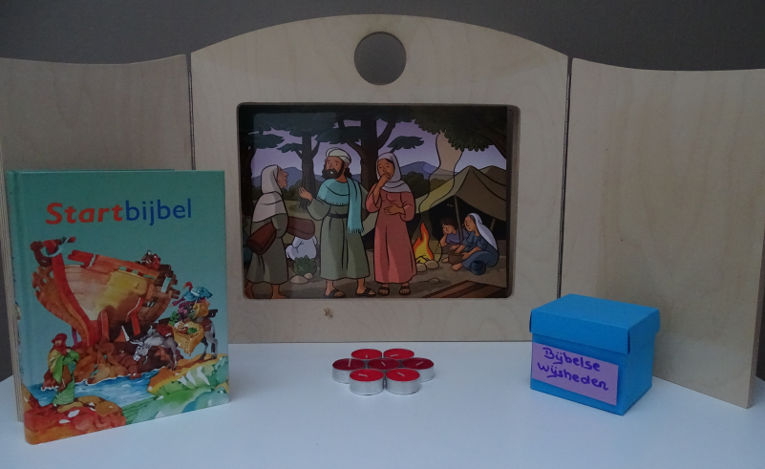
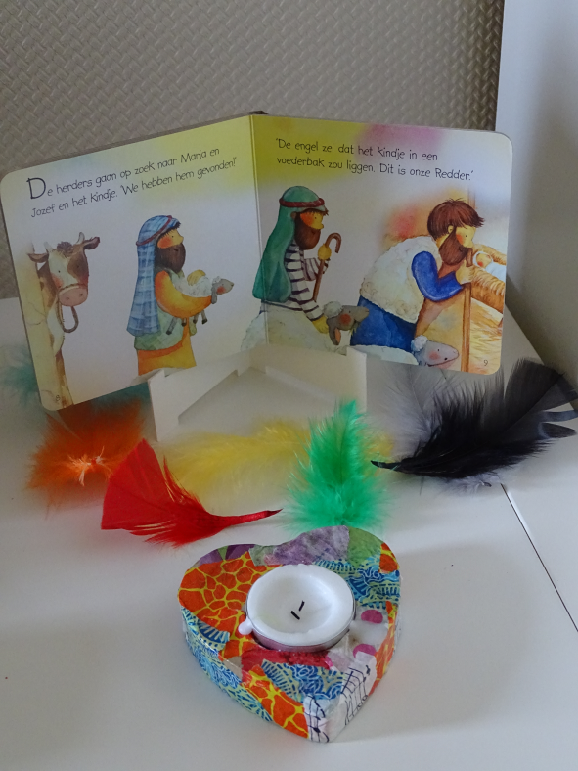
ontdekken en ervaren dat mensen in (Bijbel)verhalen vertellen over hun diepste ervaringen en hun aanvoelen van God

Slide 15
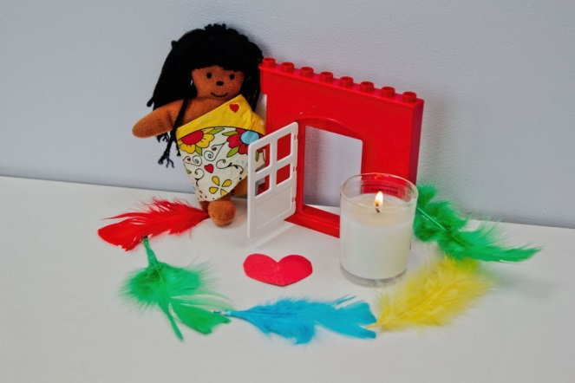
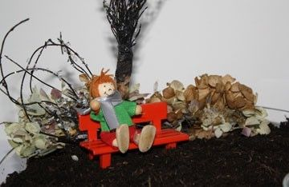
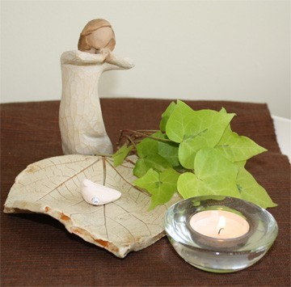
tot rust komen, thuiskomen bij jezelf en mogelijks thuiskomen bij God

Slide 16
ontdekken dat er wegwijzers zijn op je pad

Slide 17
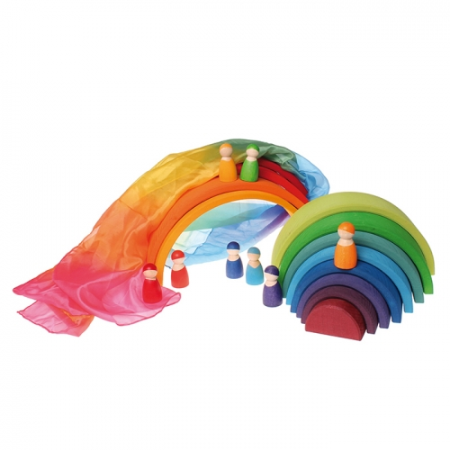
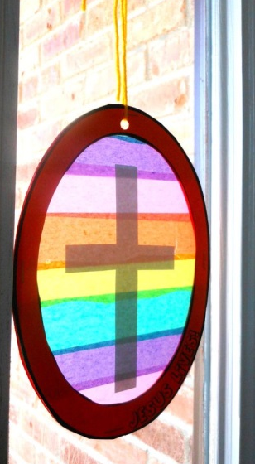
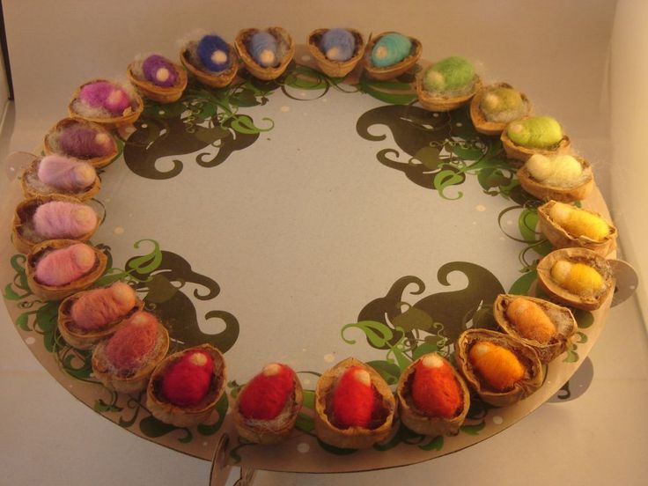
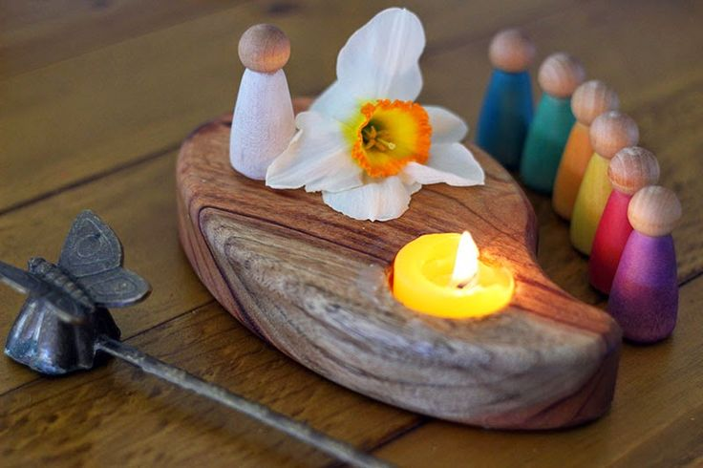
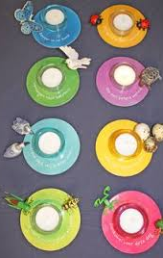
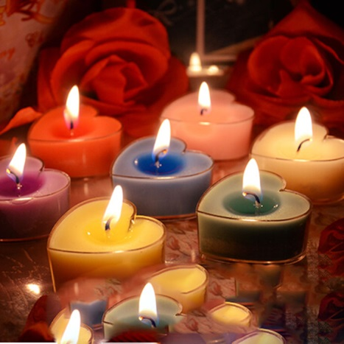
het kleurrijke van het leven ontdekken

Slide 18
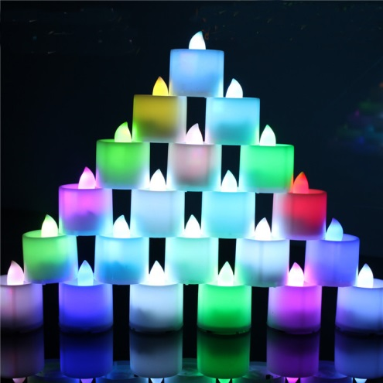
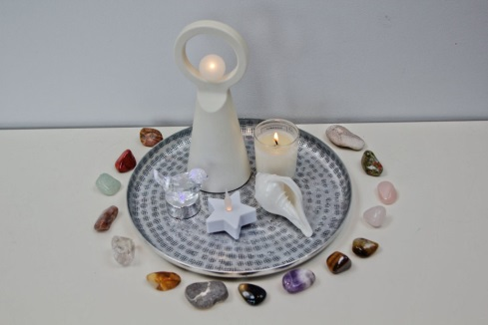
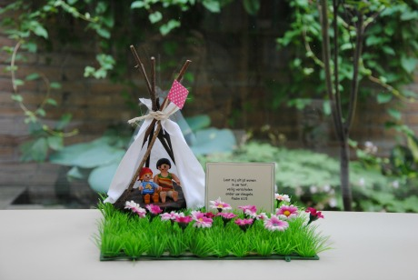
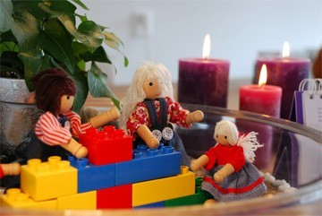
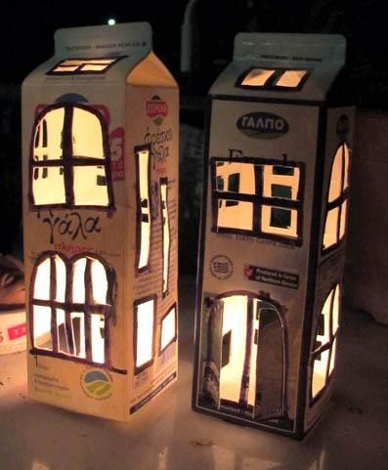
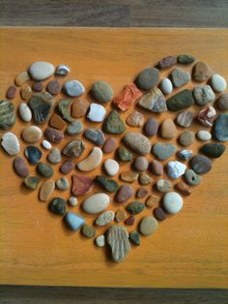
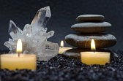
samen (met God) bouwen

Slide 19
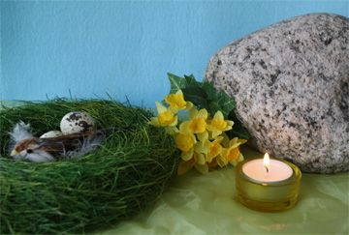
ervaren hoe alles mag groeien, ontdekken dat iemand/Iemand je ondersteunt in je groei en bloei

Slide 20
stilstaan bij wat in je hart leeft (en daar mogelijks God ontmoeten)

Slide 21
warmte bij elkaar (en mogelijks bij God) ervaren

Slide 22
Sint-Franciscus ontdekken

Slide 23
Sint-Franciscus ontdekken

Slide 24
ontdekken dat christenen Maria als een liefdevolle moeder zien

Slide 25
vreugde beleven, ontdekken dat christenen geloven dat God wil dat mensen gelukkig zijn

Slide 26
troost zoeken en vinden bij jezelf, bij anderen, bij God …

Slide 27
ervaren dat je gedragen wordt door anderen/de Ander

Slide 28
licht in het duisternis ontdekken en beleven

Slide 29
ontdekken dat God zich nooit volledig in woorden laat uitdrukken, ervaren dat wie christenen God noemen steeds een mysterie blijft

Slide 30
ontdekken dat mensen kunnen veranderen, dat een nieuw begin mogelijk is, ontdekken dat christenen geloven dat God alles nieuw maakt

Slide 31
ontdekken dat God voor christenen is als … aarde, wind, lucht, vuur …

Slide 32
ontdekken hoe christenen brood delen om dicht bij God te zijn

Slide 33
ontdekken dat je er mag zijn met al je gevoelens en behoeften

Slide 34
ontdekken dat christenen geloven dat mensen geroepen zijn om vrij te zijn

Slide 35
de schat in jezelf ontdekken, ontdekken dat jij een schat bent (voor God)

Slide 36
Aan de slag
Enkele tips bij het inrichten van je godsdiensthoekje:
Denk na over waar je het godsdiensthoekje wil plaatsen: tussen de kinderen, centraal in de klas, in het hoekenwerk …
Laat dit hoekje meegroeien met wat er leeft, groeit en bloeit in de klas.
Nodig de kinderen uit om, wanneer ze dat wensen, iets van zichzelf in het hoekje toe te voegen.
Ga voor jezelf na welke sfeer je wil uitdragen. Wil je mogelijkheden bieden om God/Jezus aan te voelen? Welk Godsbeeld/Jezusbeeld wil je graag aanreiken en laten ervaren? Wat betekent dit Godsbeeld/Jezusbeeld voor jou? Wat betekent het voor gelovigen? Wat kan het voor kinderen betekenen? Leg je een link met een geloofsverhaal? Welk? Welke beleving van dit verhaal wil je aanreiken in je hoekje? Leg je een link met een geloofsfiguur? Welke? Welke ervaring rond deze figuur wil je oproepen?
Welke voorwerpen wil je gebruiken? Welke associaties maak je (natuur, dieren, mensen …)? Welke materialen hanteer je? Welke kleuren wil je gebruiken? Hoe schik je het materiaal?
…

